Slide 1
HIDROVIA PARAGUAY- PARANA PROYECTO PUERTO BUSCH
Infraestructura para el desarrollo

Slide 2
Hidrovia paraguay - parana
PRINCIPALES CARACTERISTICAS DE LA HIDROVIA
Recurso natural útil para el transporte
Infraestructura
Multinacional
Economia
Turismo
INTEGRACION

Slide 3
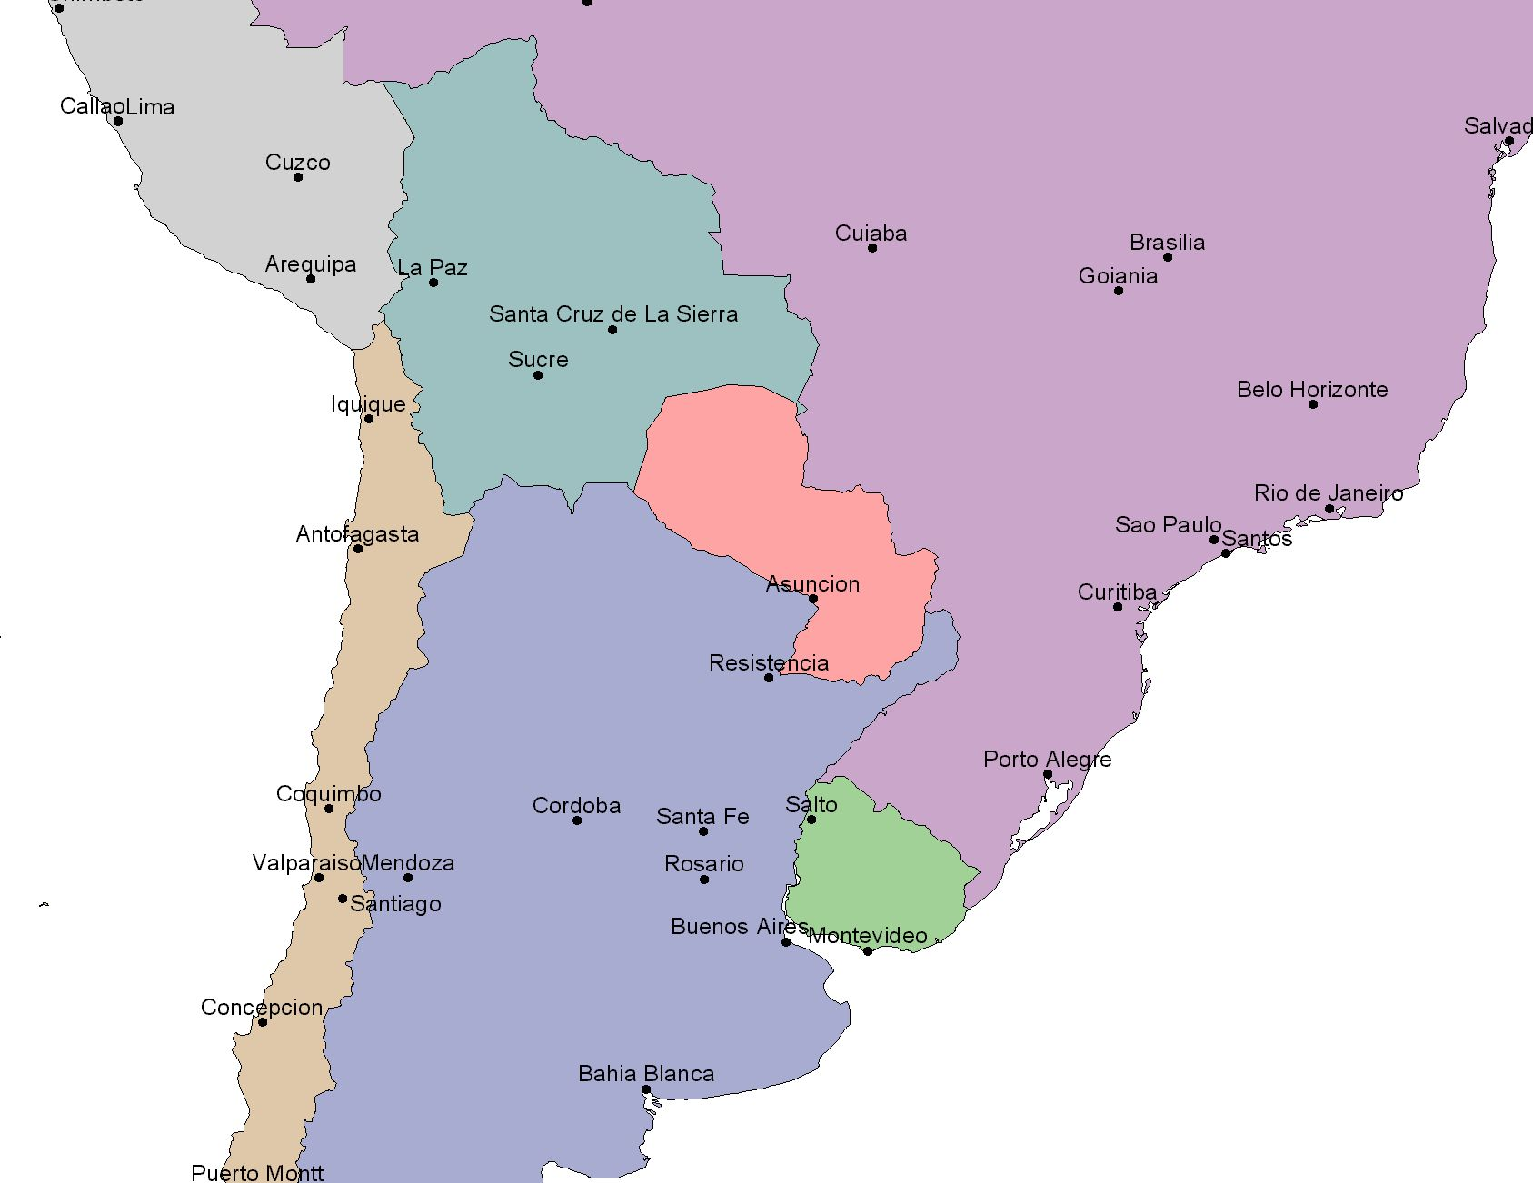
Hidrovia paraguay - parana
.

Slide 4
Hidrovia paraguay - parana
.

Slide 5
Hidrovia paraguay - parana
DATOS
Rios importantes del sistema
Paraguay, Pilcomayo, Apa, Paraná, La Plata
Longitud 3,442 km
Capacidad 1,000 barcazas
Inicio y final: de Norte a Sur desde Puerto Cáceres (Brasil) hasta Puerto Nueva Palmira (Uruguay).
Navegable todo el año

Slide 6
Hidrovia paraguay - parana
CRITERIOS DE NAVEGACION
- Nivel de Referencia correspondiente a una persistencia del 10 % y un período de retorno de 10 años.
- Profundidad de dragado para la navegación con 10 pies de calado
- 110 metros de ancho de canal

Slide 7
Hidrovia paraguay - parana
MODELO HIDRAULICO - HIDROLOGICO
Los resultados obtenidos revelaron que la influencia de las obras será casi nula sobre los niveles hidrométricos. Las variaciones que podrán sufrir algunos tramos alcanzan valores máximos alrededor de los 3 cm. Tampoco es decisiva la influencia sobre las velocidades del agua.
Puede afirmarse que las obras no provocarán modificaciones de importancia en el régimen hidráulico, y no se presentarán impactos irreversibles en el comportamiento de las aguas.

Slide 8
Hidrovia paraguay - parana
PROCESO INSTITUCIONAL
Ya en 1969, se firma el Tratado de la cuenca del Plata, en Brasilia en el cual se acuerda promover programas, estudios y medidas de fomento a la navegación fluvial, entre otras.
En 1987, en Santa Cruz de la Sierra, Bolivia, los países de la Cuenca aprueban la Resolución N° 210, declarando de interés prioritario el desarrollo del sistema Paraguay-Paraná.
En 1988, en Campo Grande, Brasil, tiene lugar el Primer Encuentro Internacional para el Desarrollo de la Hidrovía Paraguay-Paraná, con el objeto de identificar las opciones más adecuadas para el desarrollo de la Hidrovía, como corredor de transporte regional y como columna vertebral de una futura integración. De esta reunión surge un “Grupo de trabajo ad-hoc”
En 1989, en la XIX Reunión de Cancilleres de la Cuenca del Plata, suscribieron el “acta de Santiago” y el Programa Hidrovía es incorporado al sistema del Tratado de la Cuenca del Plata. Además se crea el “Comité Intergubernamental de la Hidrovia, CIH, a quien se le delegan los asuntos de la hidrovia.

Slide 9
Hidrovia paraguay - parana
En 1992 se firma el Tratado de Santa Cruz de la Sierra, en el cual se incluye el acuerdo de “Transporte fluvial por la Hidrovia Paraguay – Paraná”(Puerto Cáceres – Nueva Palmira”.
Este acuerdo define las reglas de navegación para los cinco países firmantes
Posteriormente, el 14 y 15 de diciembre de 2014
en la ciudad de Rosario en Argentina se celebró el
segundo taller del Mercosur en el que se destacó
la importancia de contar con un mayor compromiso
y voluntad política de los gobiernos centrales
para la formulación y ejecución de proyectos.

Slide 10
Hidrovia paraguay - parana
Asimismo, se solicitó la adopción de medidas y
acciones para concretar plenamente la libre navegación
y la libertad de tránsito; el desarrollo de la
intermodalidad, la gestión portuaria y la logística;
el transporte eficiente y seguro; las alianzas público/
privadas; la sostenibilidad ambiental, social y
económico/financiera; y el fomento de la industria
naval regional. Al finalizar el evento, los participantes
registraron en el documento “Compromiso
de Santa Fe”

Slide 11
Hidrovia paraguay - parana
1. interés estratégico para la región
Tiene carácter estratégico para la región, por su ubicación geográfica, por la riqueza de recursos naturales presentes en su área de influencia, el potencial productivo y económico,
Las ventajas esperadas son
Economicas:
Reducición de los costos del transporte, logrando productos regionales más competitivos en el mercado mundial;
aumento los ingresos en la región
mejora del comercio
promoción del desarrollo
Socio ambientales
Monitoramiento ambiental
Mejoramiento de las condiciones de vida de la población
2. beneficiarios de la Hidrovía
En forma directa, los productores de la región. En segundo, lugar a los pobladores de la región y los pueblos de la Cuenca del Plata por la mayor integración e intercambio cultural

Slide 12
Hidrovia paraguay - parana
3. impactos de las obras y del funcionamiento de la hidrovía sobre el medio hídrico y los ecosistemas asociados
El transporte hidroviario es el de menor impacto sobre el medio ambiente, tanto en la etapa de implementación como de operación. Sin embargo, deben tenerse en cuenta los eventuales cambios en la calidad de sedimentos y aguas que puedan producirse debido a las obras de dragado, las potenciales perturbaciones sensoriales sobre la vida silvestre y deben ser analizados los potenciales impactos indirectos, y deben tenerse en cuenta los aspectos positivos, como el ahorro de combustibles fósiles.
4. Infraestructuras y obras
- “infraestructura inteligente”
- obras
- Dragado

Slide 13
Hidrovia paraguay - parana
OTRAS CONSIDERACIONES
Con relación a la capacidad de carga:
Vía ﬂuvial: 1 barcaza
Vía ferroviaria: 40 vagones de 40 t
Vía carretera: 80 camiones de 20 t
Con relación al consumo de energía, con un litro de gas oil se transporta una ton:
Por barcaza 251km.
Por ferrocarril: 101km.
Por camión: 29km.
Con relación al ﬂete y tomando como índice la unidad:
Hidroviario: 1.00
Ferroviario: 1.40
Carretero: 3.20

Slide 14
Hidrovia paraguay - parana
PROYECTOS IDENTIFICADOS
——Terminales portuarias (Proyecto Motacusito –
Puerto Busch).
——Mejoramiento integral de la navegación. Tramo
Asunción-Corumbá-Puerto Suárez.
——Reconversión Puerto de Formosa.
——Corredor ferro – fluvial Formosa NOA.
——Implementación Plan Maestro de Barranqueras.
——Polo industrial portuario forestal Ituzaingó - Visaroro.
——Corredor ferrologístico-portuario Paso de los
Libres – Lavalle – Goya.
——Nuevo puerto multipropósito de Santa Fe.
——Terminal de agrograneles en Zárate.
——Nuevo canal de navegación en Zona Beta.

Slide 15
PROYECTO PUERTO BUSCH
. CONSTRUCCIÓN DE LA VÍA FÉRREA MOTACUCITO - MUTÚN - PUERTO BUSCH
1.- JUSTIFICACION DE LA INICIATIVA DEL PROYECTO
1.1. LOS PRINCIPIOS Y DERECHOS ESTABLECIDOS EN LA CONSTITUCION POLITICA DEL ESTADO.
La planificación del desarrollo y ordenamiento territorial deberá desarrollar procesos que identifiquen las inequidades que se producen en el territorio y con ello, definir las acciones que permitan el acceso al desarrollo en igualdad de condiciones de calidad, cantidad y oportunidad para todos y todas. Para el efecto, se deben identificar tanto los grupos y sectores sociales como los territorios que requieran ser atendidos de manera prioritaria.
Es necesario recalcar no obstante, que el centro de atención del Vivir Bien es la satisfacción de las necesidades básicas de la población en los territorios, a través de procesos de generación de riqueza que resulten sostenibles en el tiempo.

Slide 16
Proyecto Puerto busch
1.2. LINEAMIENTOS DE LA AGENDA PATRIÓTICA 2025.
En la Constitución Política del Estado Plurinacional de Bolivia se ha determinado que los servicios básicos constituyen derechos humanos; estos servicios no son un negocio y no pueden ser privatizados para generar lucro y ganancias privadas a costa de la pobreza. Asimismo, es obligación del Estado Plurinacional de Bolivia garantizar el pleno acceso del pueblo boliviano a estos servicios en condiciones equitativas y en equilibrio y armonía con la Madre Tierra.
La Agenda 2025 contempla en su Pilar 2, la vertebración interna garantizando los servicios de transporte con accesibilidad universal, en el entendido de que los servicios de comunicación son necesarios para el desarrollo de cualesquiera actividades económicas o sociales.
El sector del transporte como tal tiene una enorme importancia en la economía, tanto por los pasajeros como por la carga que se lleva de un lado a otro dentro del país, por su incidencia en el Producto Interno Bruto, por la proporción de inversión pública que se le dedica y por las fuentes de empleo que genera.
.

Slide 17
Proyecto puerto busch
2.- IDEA DEL PROYECTO.
La CONSTRUCCIÓN DE LA VÍA FÉRREA MOTACUCITO - MUTÚN - PUERTO BUSCH, es un proyecto de transporte que enfoca el desarrollo de la industria de minerales y de productos derivados del área de Mutún y que enfoca mejorar las condiciones de exportación de los productos actuales del Oriente.
La alternativa recomendada consiste en una ferrovía de una vía entre Motacucito – Mutún – Puerto Busch (72 km en terraplén + 58 km en viaducto), de una Terminal Portuaria en Puerto Busch de cuatro estaciones (Empalme Prog. 2+400, Mutún 1 Prog. 16+200, Mutún 2 Prog. 29+160, y Puerto Busch Prog. 130+071), y de dos desvíos para cruce de trenes en Prog. 62+586 y 95+162.
.

Slide 18
PROYECTO PUERTO BUSCH
.
2.3. PARÁMETROS BÁSICOS DEL PROYECTO.
• Longitud aproximada de la vía férrea: 130,071 Km.
• Trocha métrica.
• Tren a Diesel. •
Radio de curvatura mínimo: 300 m.
• Carga por Eje 25 Ton. Riel de 54 Kg/m
• Requerimiento mínimo de estaciones: 4 Estaciones de carga y pasajeros (1 estación central principal y 3 estaciones secundarias). • Estación de Mantenimiento.
• Velocidad de Diseño de 100 Km/hr

Slide 19
PROYECTO PUERTO BUSCH
. Puerto con capacidad operativa inicial del puerto, tentativa 10 MTA con proyección a 18 MTA.
• Cintas Transportadoras para el puerto, con capacidad mínima de operación de 1.500 ton/h.
• Balanza de Pesaje, para el puerto.

Slide 20
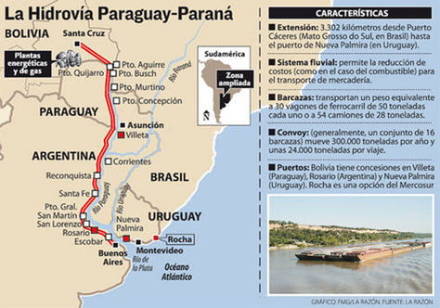
Hidrovia paraguay - parana
.

